Slide 1


PROPUESTA MODELO ESTRATÉGICO INTEGRAL PARA EL PROCESO DE SALUD OCUPACIONAL CON ÉNFASIS EN GESTIÓN DEL CONOCIMIENTO.
GRUPO 101007_54
FABER MONTOYA Código: 71373097
JUAN CARLOS VALLEJO Código: 71699818
LUIS EMIGDIO ESCOBAR VILLEGAS Código: 70466111
MARIA ALEXANDRA CASTAÑO SANTA Código: 43781092
MILENA JARAMILLO Código: 66784472
ESCUELA DE CIENCIAS ADMINISTRATIVAS, CONTABLES, ECONÓMICAS Y DE NEGOCIOS
UNIVERSIDAD NACIONAL ABIERTA Y A DISTANCIA
Dic - 2017

Slide 2




Empresa Antioqueña
20
Elabora medicamentos homeopáticos oficinales y magistrales
trabajadores.
Puntos de atención
Montería
Medellín
Santander
Nuestra misión es elaborar y comercializar medicamentos homeopáticos de excelente calidad, llevando así al cuerpo médico la mejor opción de tratamiento para sus pacientes, a precio justo, con respaldo científico y acompañado de nuestro servicio respetuoso, oportuno y eficiente. Procuramos el bienestar de la comunidad con medicamentos confiables y asesoría idónea a nuestros clientes.
Eje cafetero
Costa Atlántica
Valle del Cauca
Norte de Santander
Distribuidores
Ser la empresa farmacéutica homeopática con mayor proyección y prestigio a nivel nacional, fabricando y distribuyendo medicamentos de la más alta calidad, contribuyendo así al crecimiento de la medicina alternativa

Slide 3

INTRODUCCIÓN
El presente trabajo entrega como resultados la propuesta de mejoramiento al proceso que surge de la investigación realizada en la empresa Mundo Homeopático en relación con el tema de la salud ocupacional.
¿Cuáles serán las actividades necesarias para que los empleados y el ambiente físico de la empresa cumplan con la seguridad y dinámica que hoy exige el ministerio de trabajo, teniendo en cuenta la búsqueda de la mejor estrategia para la implementación de un programa de Salud Ocupacional que mejore las condiciones de trabajo actuales?
Se pretende que este trabajo sea un referente del tema de salud ocupacional que ayude a determinar la gran importancia que éstos tienen en las empresas de hoy, en especial teniendo en cuenta las nuevas exigencias legales de Colombia en este aspecto y cumpliendo con los estándares de bienestar laboral para los empleados vinculados a estas.

Slide 4
INVESTIGACION
La calidad en la ejecución de la labor en una empresa, depende directamente de la calidad con que viva cada empleado su puesto de trabajo, el acompañamiento y el crecimiento de su talento en función de cada proceso laboral, por lo cual Mundo Homeopático busca garantizar desde el punto de vista de la salud ocupacional la seguridad de sus colaboradores, a través de la estructuración del área y del programa y plan a desarrollar.
También busca ajustar algunos procesos al cumplimiento de la ley 1562 de 2012 en Colombia que regula la seguridad y salud en el trabajo, esta ley facilita los conceptos que se deben tener en cuenta para llevar bien un programa de salud ocupacional y el sistema general de riesgos laborales.

Slide 5
OBJETIVOS
GENERAL
Implementar un programa de Salud Ocupacional y Seguridad en el trabajo en la empresa Mundo Homeopático, con el fin de dar cumplimiento a la norma y mejorar la calidad de vida de los empleados garantizando siempre su bienestar, permitiendo esto incrementar la productividad y calidad de los productos.
ESPECIFICOS
Divulgar adecuadamente el Sistema de Salud Ocupacional y Seguridad en la empresa.
Capacitar periódicamente al personal sobre la seguridad en la empresa.
Hacer cumplir las normas establecidas a traves del seguimiento y supervision del mismo plan implementado.

Slide 6
METODOLOGIA
Diseño de la investigación | Investigación Descriptiva. Es decir, que permite reconocer el proceso en estudio y definir sus falencias
Fuente primaria o medio para recolectar la información | Encuesta con cuestionario estructurado con preguntas cerradas, de escogencia múltiple, con un ordenamiento previamente establecido.
Fuente Secundaria para recolectar la información | Documentos libros, revista periódico, con el ánimo de obtener evidencias teóricas las cuales sustentaran el desarrollo de esta propuesta así como investigaciones y trabajo de grado.
Método de encuesta | Se aplicó una segunda encuesta con 9 preguntas mediante contacto directo entre la persona que recolecta la información (investigador) y el entrevistado.
Población | La población es un universo representativo de la Empresa Mundo Homeopático cuenta con una población de 20 empleados
Unidad muestral o sitios de las encuesta | La encuesta se aplicara a 20 personas, Se toma todo el personal teniendo en cuenta que son solo 20 personas y se puede tener información más concreta. Se aplicara en los sitios de trabajo
Elemento muestral o personas entrevistadas | Funcionarios de Mundo Homeopático de todas las áreas.

Slide 7
RECOLECCION DE DATOS
CUESTIONARIO
Se aplico 2 encuestas tipo cuestionario sobre el 100% de la muestra seleccionada.
OBJETIVO
Identificar por medio de la encuesta la percepción que tienen los diferentes empleados sobre: las condiciones de su puesto de trabajo; las actividades desarrolladas por la gerencia referente a la SST; y, el incentivo y la comunicación de las estrategias del SST.
La primera encuesta contiene preguntas acerca de los procesos que se llevan en el área de talento humano y para la segunda encuesta preguntas sobre el programa de salud ocupacional. Para medir la percepción de los empleados apoyamos la encuesta en una escala de Likert que mide el nivel de conformidad con respecto a un ítem que tiene un individuo.

Slide 8
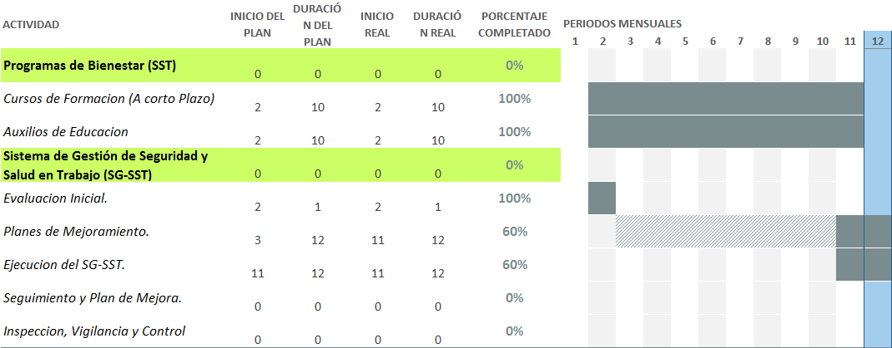
RESULTADOS
Se detecto que los empleados conocen el programa de salud ocupacional de forma general, aunque encontramos falencia con el personal nuevo en la empresa, ya que no ha recibido capacitación sobre la salud y seguridad en el trabajo.
La empresa hoy día cuenta con algunas actividades de salud ocupacional, las cuales siendo llevadas a cabo de manera empírica.
Se hace evidente la falta de capacitación y la divulgación adecuada del programa de salud ocupacional.

Slide 9
CONCLUSION
Según lo evaluado en los hallazgos, la empresa cuenta con actividades de salud ocupacional, pero no cuenta con un programa de salud ocupacional que garantice unas buenas condiciones de salud y seguridad del personal, debido a la falta de organización y difusión. Se requiere la implementación de dicho programa con el fin de mitigar la problemática encontrada.

Slide 10
RECOMENDACIONES
Implementar un modelo Estratégico Integral para el proceso de Salud Ocupacional con énfasis en gestión del conocimiento en el área de Talento Humano, para proteger la integridad física y mental de los empleados y mejorar el rendimiento de la organización.
Estructurar un programa de capacitaciones con énfasis en la gestión del conocimiento, control de documentos y registros, análisis de datos, etc.
Se debe implementar las guías, instructivos y cronograma del subproceso de Salud Ocupacional de la empresa, que dé soporte a cada una de las actividades encaminadas al cumplimiento del marco legal que regulan la estructura de la organización y la gestión del sistema de SST.

Slide 11
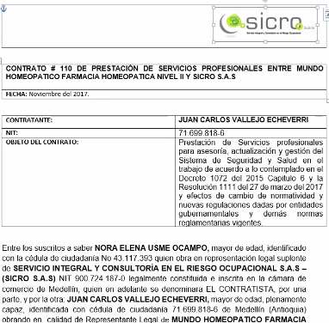
PROPUESTA
Se propuso la contratación de una empresa con el conocimiento adecuado para la implementación de un buen programa de salud ocupacional y salud y seguridad trabajo.

Slide 12
El autor William B. Werther en su titulo "Administración de recursos humanos: El capital humano en las empresas", nos habla que es muy importante que las empresas en la puesta en marcha de sus estrategia, tenga presente la combinacion eficiente y efectiva de sus recursos (humanos y locativos), lo cual permite que se alcancen los objetivos estrategicos en las organizaciones.
Para el caso de la empresa Mundo Homeopatico, ajustar su estructura organizacional con la inclusion de un area de RRHH, permitira que la empresa siga cosechando exitos, dada la contribucion compartida de todos los colaboradores en la aplicacion de la administracion de los recursos y el bienestar individual.
MUNDO HOMEOPATICO
“La Primera Riqueza es la Salud” del autor Emerson, Ralph Waldonos, nos enseña lo que significa para las empresas la puesta en marcha de una estrategia vinculada con el mejoramiento de la calidad de vida de los empleados, garantizando a su vez la seguridad de los mismos dentro de sus funciones laborales, teniendo presente la combinación eficiente y efectiva de los recursos (humanos y locativos), lo cual permite que se alcancen los objetivos estratégicos en las organizaciones.
Muchas Gracias

